Slide 1
Computação Gráfica
Aula 8: Interpolação em Triângulos

Slide 2
LERP
https://learn.microsoft.com/en-us/windows/win32/direct3dhlsl/dx-graphics-hlsl-lerp
https://registry.khronos.org/OpenGL-Refpages/gl4/html/mix.xhtml

Slide 3
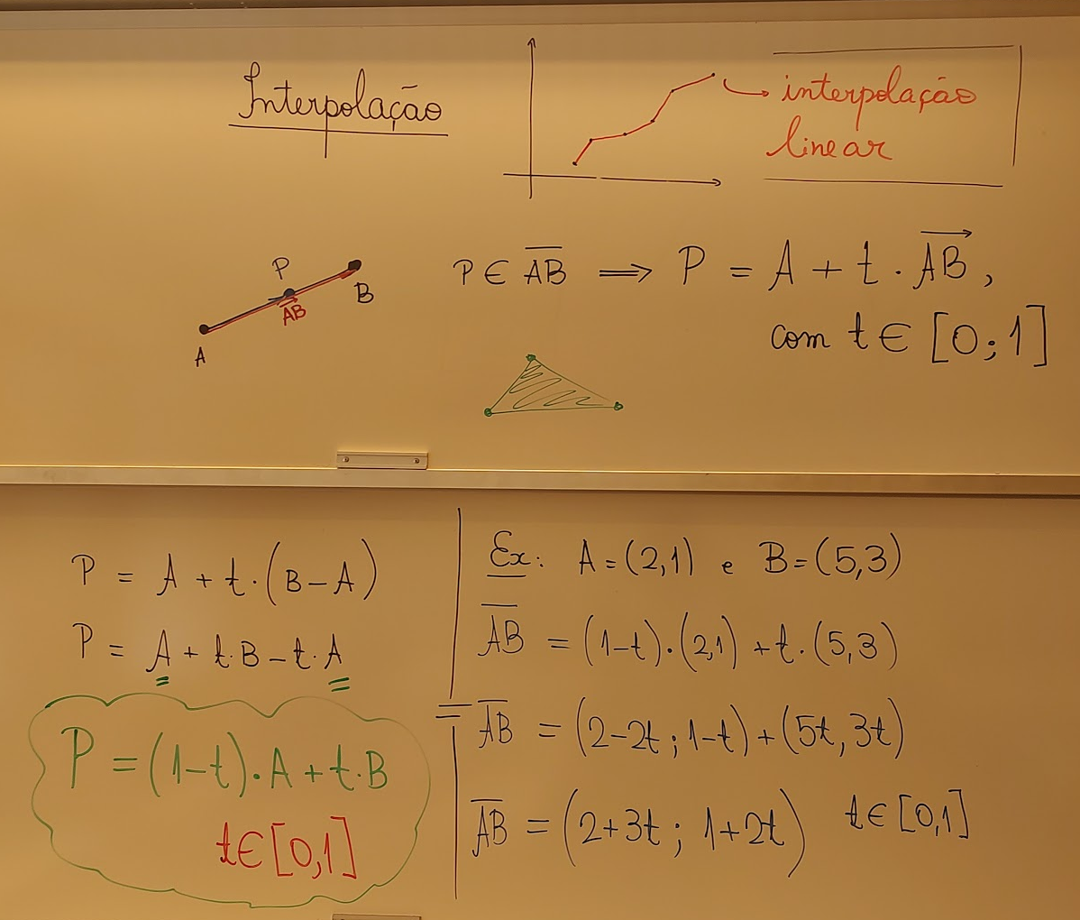
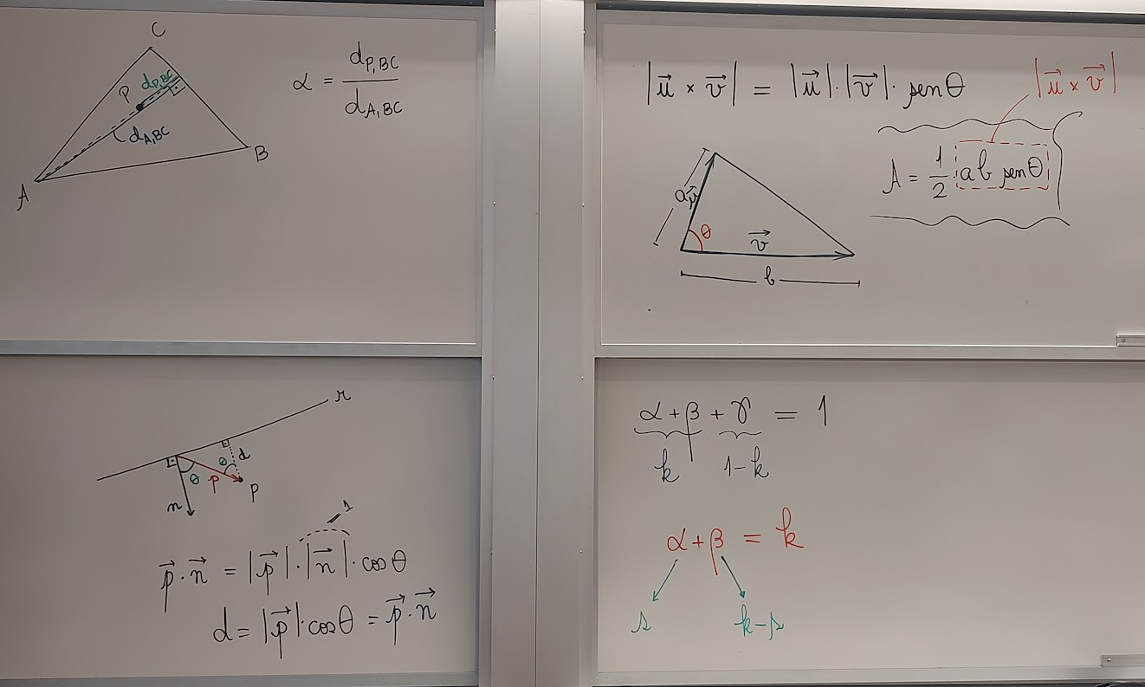

Slide 4
Desenhando Triângulos Coloridos
Vamos definir que cada vértice do triângulo possui um valor de cor.
Esses valores são usados para definir um degradê dentro do triângulo.
Se os vértices tiverem todos o mesmo valor de cor, o cálculo é simples.
P₂ (R:0, G:0, B:1)
P₁(R:0, G:0, B:1)
(R:0, G:0, B:1)
P₀(R:0, G:0, B:1)

Slide 5
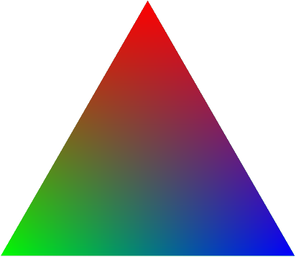
Desenhando Triângulos Coloridos
Mas e se cada vértice tiver uma cor diferente?
Qual a cor de um ponto qualquer dentro do triângulo?
Como podemos interpolar os valores de cor no interior do triângulo?
P₂ (R:1, G:0, B:0)
(R:?, G:?, B:?)
P₁(R:0, G:0, B:1)
P₀(R:0, G:1, B:0)

Slide 6
Interpolação no interior de Triângulos
Por que queremos interpolar?
Para encontrar valores dentro de um triângulo que variam suavemente a partir dos valores definidos nos vértices.
Um belo degrade ☺
O que queremos interpolar?
Cores, Coordenadas de textura, Vetores normais, ...
Como podemos fazer a interpolação?
Usando Coordenadas baricêntricas

Slide 7
Definição de Baricentro
O baricentro é determinado pelo encontro das medianas de um triângulo.
P₀
M₀₁
M₂₀
G
P₁
P₂
M₁₂

Slide 8
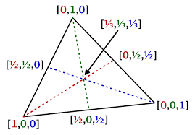
Coordenadas Baricêntricas
Usando coordenadas baricêntricas para interpolar dados ou atributos dos vértices para o interior do triângulo.

Slide 9

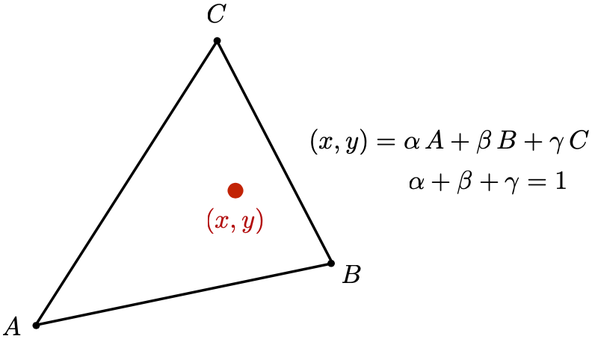
Coordenadas Baricêntricas
Um sistema de coordenadas para triângulos

Slide 10
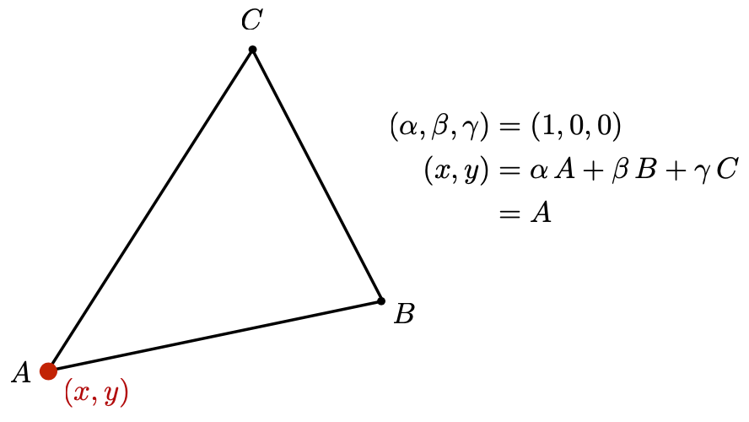
Coordenadas Baricêntricas - Exemplo

Slide 11
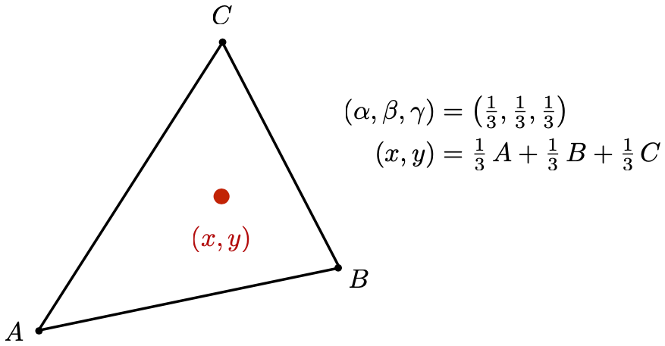
Coordenadas Baricêntricas - Exemplo

Slide 12
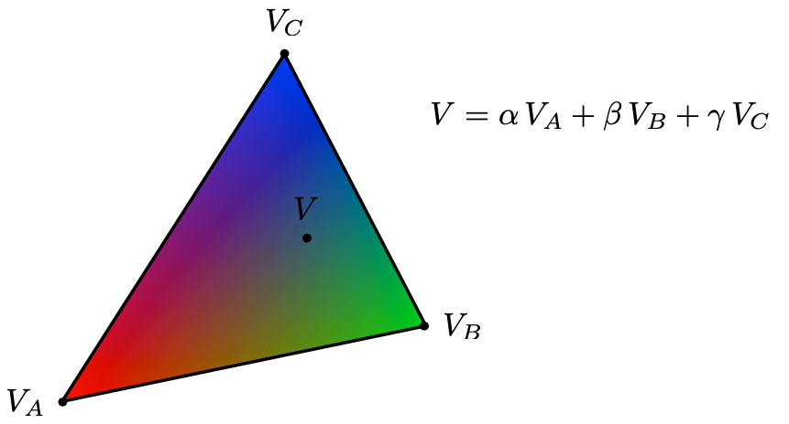
Interpolação Linear Pelo Triângulo
V_{A}, V_{B}, V_{C} podem ser posições, coordenadas de textura, cores, vetores normais, atributos de materiais ...

Slide 13
Propostas de cálculos das coordenadas
Ponto de vista geométrico de:
distâncias proporcionais
áreas proporcionais

Slide 14
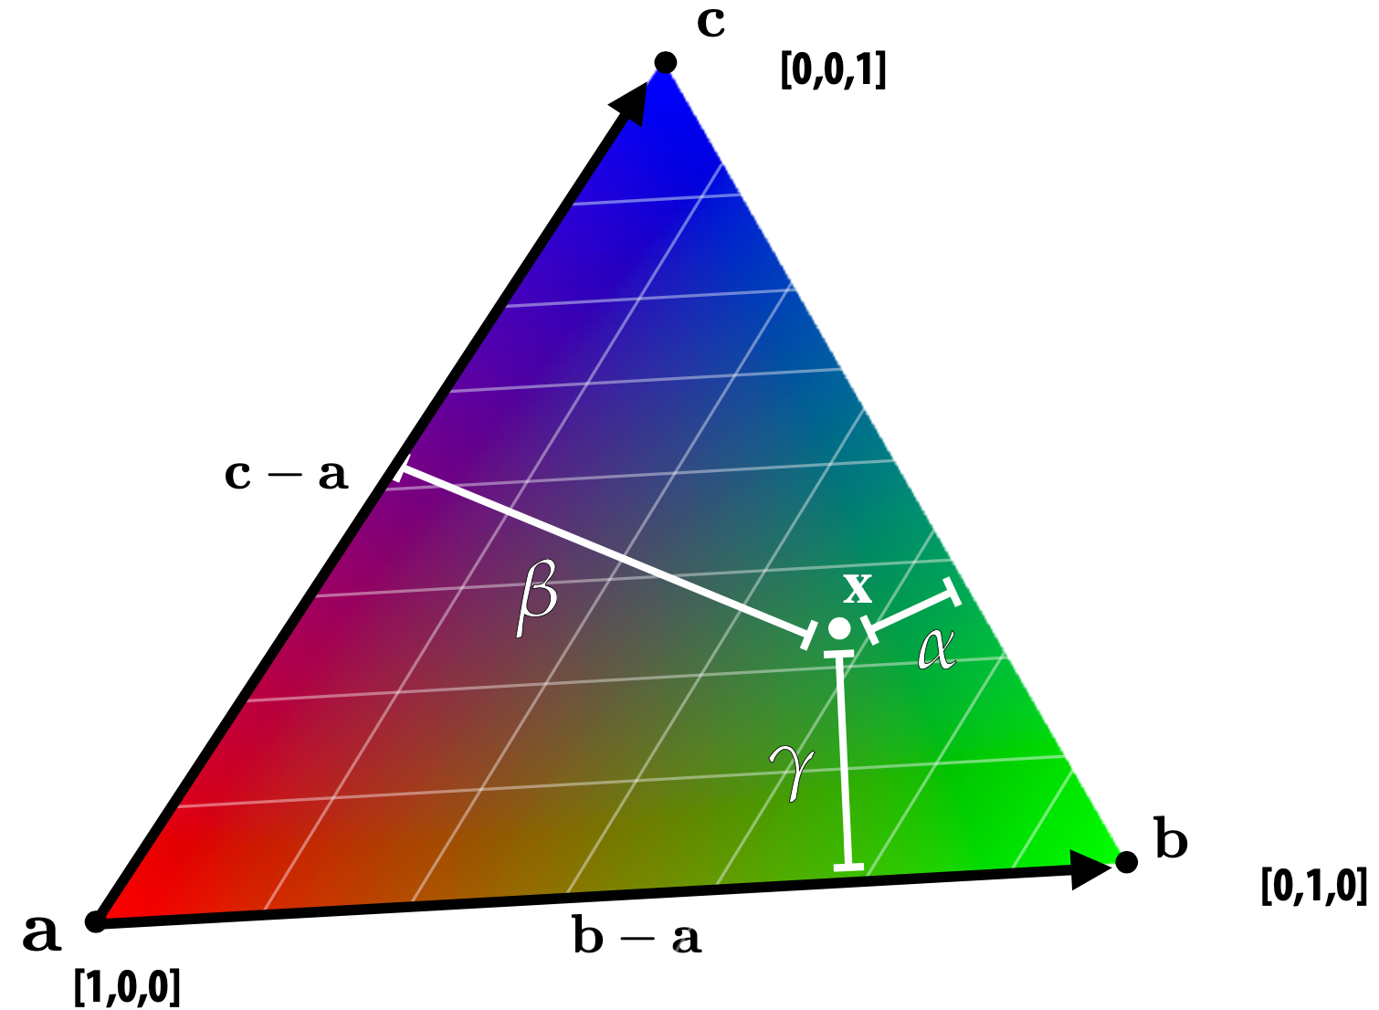
Coordenadas Baricêntricas (1ª opção)
Ponto de vista geométrico de distâncias proporcionais

Slide 15
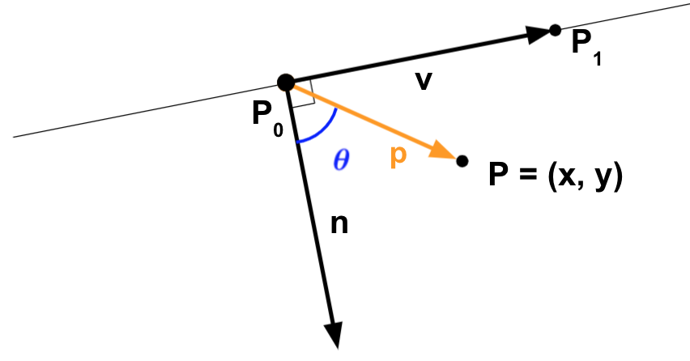
Lembrando: Equação da Reta
L(x, y) = p • n = (x – x₀ ; y – y₀) • (y₁ – y₀ ; –(x₁ – x₀))
= (x – x₀)(y₁ – y₀) – (y – y₀)(x₁ – x₀)
= (y₁ – y₀)x – (x₁ – x₀)y + y₀(x₁ – x₀) – x₀(y₁ – y₀)

Slide 16
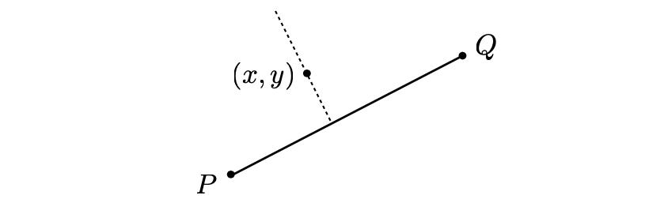
Calculando as Coordenadas Baricêntricas
L_{PQ}(x, y) é a distância do ponto (x,y) até a linha PQ.
L_{PQ}(x, y) = (y₁ – y₀)x – (x₁ – x₀)y + y₀(x₁ – x₀) – x₀(y₁ – y₀)
Obs: Cuidado com os sinais, lembre-se de que nas coordenadas da tela o Y aponta para baixo então seus cálculos podem ficar com valores invertidos.

Slide 17
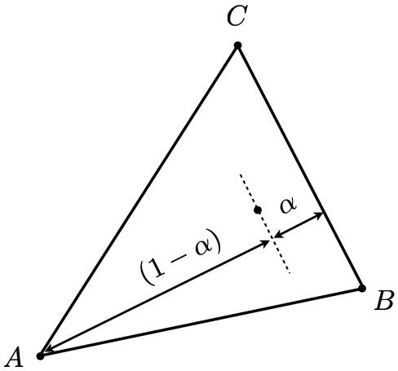
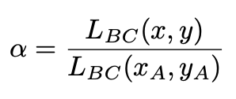
Coordenadas Baricêntricas
Ponto de vista geométrico – distâncias proporcionais
Construções similares para as outras coordenadas

Slide 18
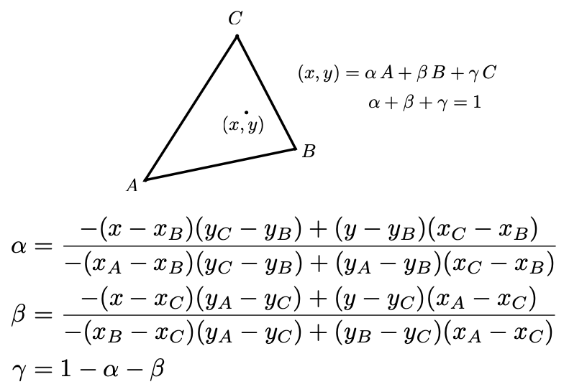
Fórmulas das Coordenadas Baricêntricas

Slide 19


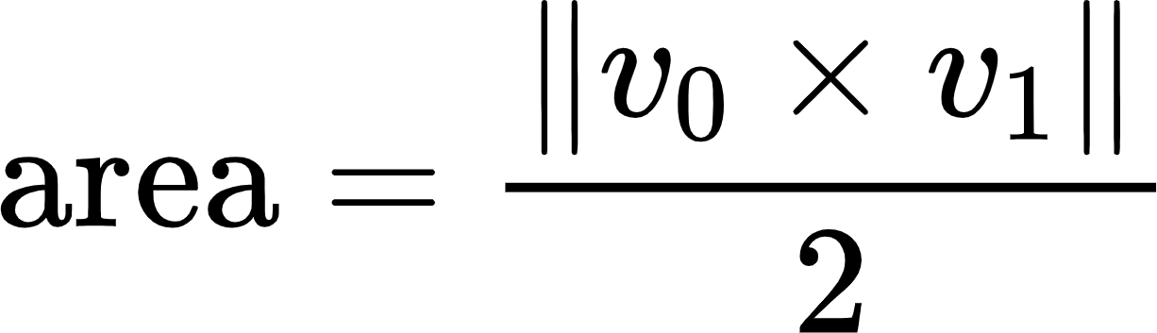
Relembrando Área de um triângulo
altura
base

Slide 20
Relembrando Área do Triângulo
Area = |x₀(y₁–y₂) + x₁(y₂–y₀) + x₂(y₀–y₁)| / 2
(x₂, y₂)
(x₀, y₀)
(x₁, y₁)

Slide 21
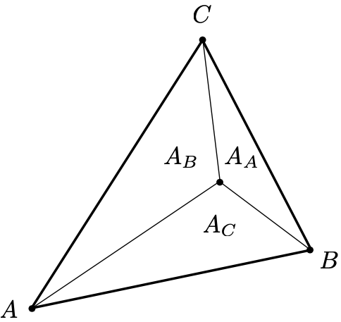
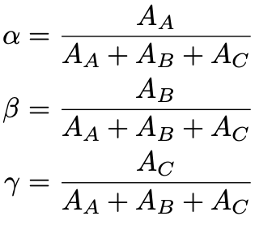
Coordenadas Baricêntricas (2ª opção)
Ponto de vista geométrico de áreas proporcionais
Obs: Essa abordagem tem vantagens se você já estiver usando produtos vetoriais nos seus cálculos.
Notes:
Truque:

Slide 22
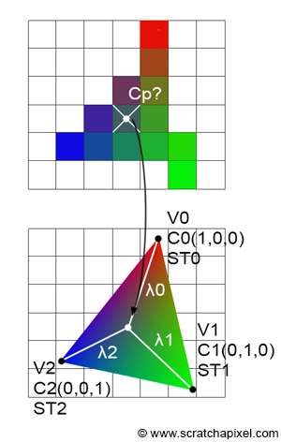
Processo de Rasterização
O triângulo é projetado na tela, ou seja, os vértices do triângulo são convertidos do espaço da câmera (3D) para o espaço da tela (2D).
Se um pixel se encontra dentro do triângulo, as coordenadas baricêntricas desse pixel são calculadas para interpolar os valores dos vértices e identificar o valor do pixel.

Slide 23
ATIVIDADE:
Acesse o notebook no site da disciplina.
Crie uma cópia para você e realize todos os exercícios.
Voltamos em 30 minutos?
Notes:
Levamos 40 minutos com a turma (2021.2)

Slide 24
Computação Gráfica
Luciano Soares
<lpsoares@insper.edu.br>
Fabio Orfali
<fabioO1@insper.edu.br>

